Slide 1
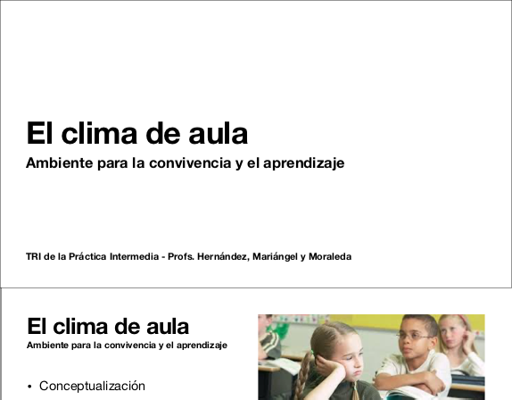
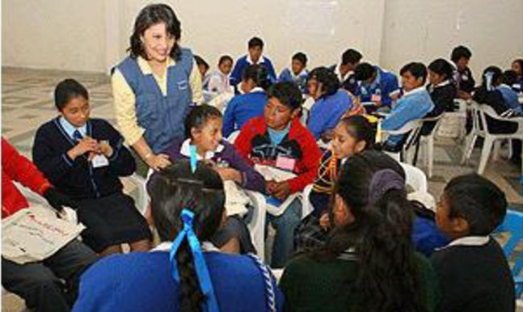
Taller de Reflexión e Investigación de la práctica Intermedia
Profesor Felipe Clavo E.
Martes 7 de junio de 2022

Slide 2
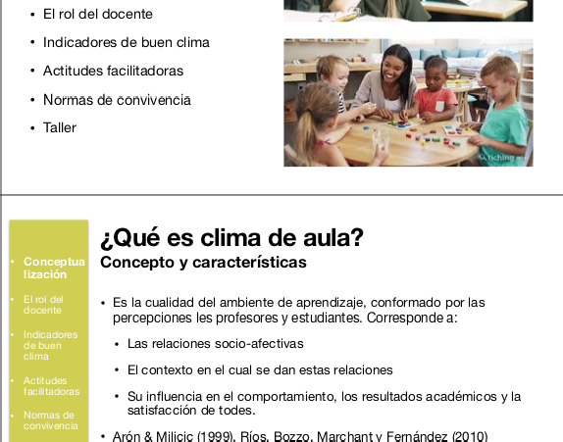

Slide 3
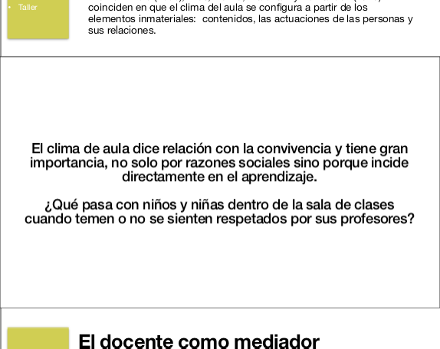

Slide 5
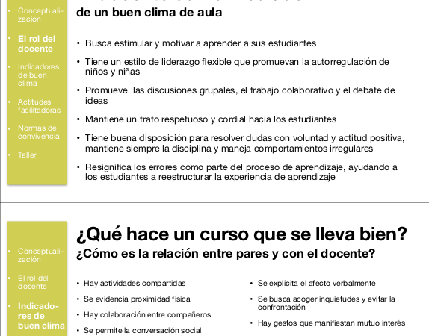

Slide 6
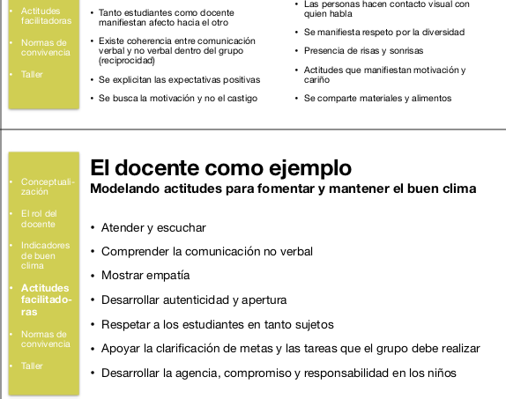

Slide 8
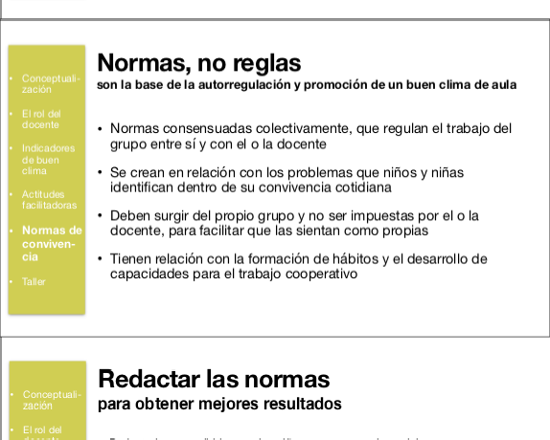

Slide 9
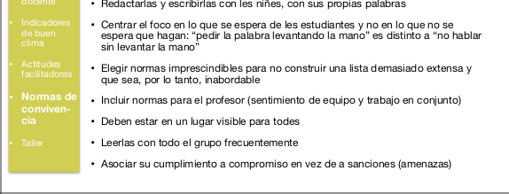

Slide 10
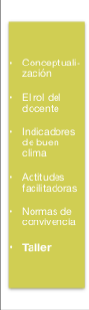
Planteando normas de convivencia en el Aula:
¿Qué normas son necesarias para la convivencia en el aula? ¿Qué dificultades han visto en su práctica, durante este tiempo de implementación?
Elaborar en conjunto un listado de acuerdos de normas, que se podrían plantear a sus estudiantes y consensuar con ell@s.

